Slide 1
Gradual Machine Learning for Entity Resolution
Academic
Research
Boyi Ho，Qun Chen
张晗

Slide 2
目录
任务描述
1.
主要方法
2.
3.
实验结果
4.
结论

Slide 3
任务描述
/01

Slide 4
任务描述
实体识别
实体识别的目的是标记两条记录之间的等效性
当两条记录对应于真实世界中的同一个物体，我们才认为这两条记录是等效的。
给定一对记录，我们的任务是将其标记为匹配或不匹配。

Slide 5
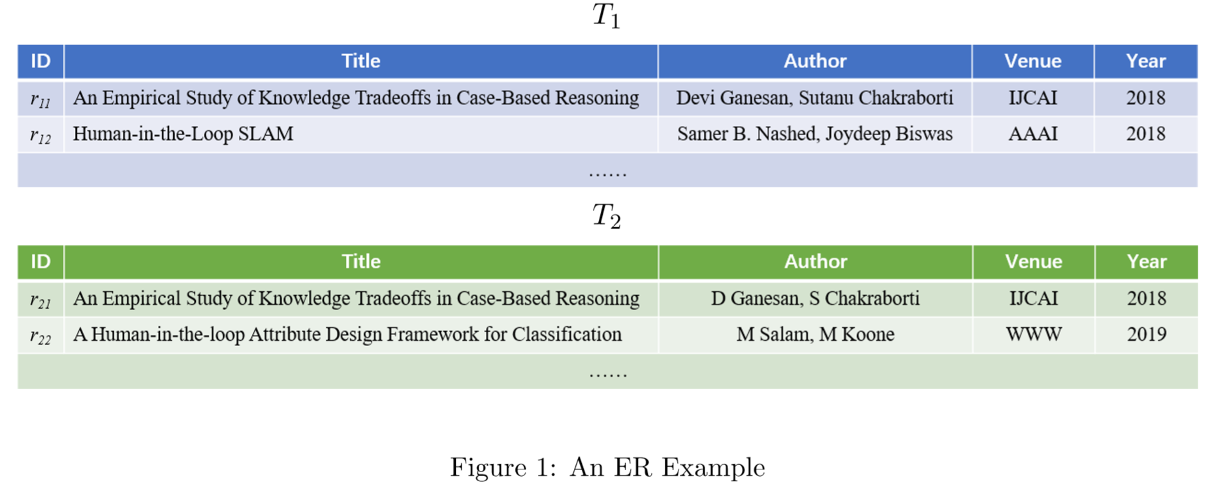
任务描述
Notes:
例如，这里有两个表，t1和t2，分别存储了一些论文的记录。实体识别需要把两个表中的记录进行匹配。在这个例子中，r11和r21是匹配的；r11和r22是不匹配的。

Slide 6
主要方法
/02

Slide 7
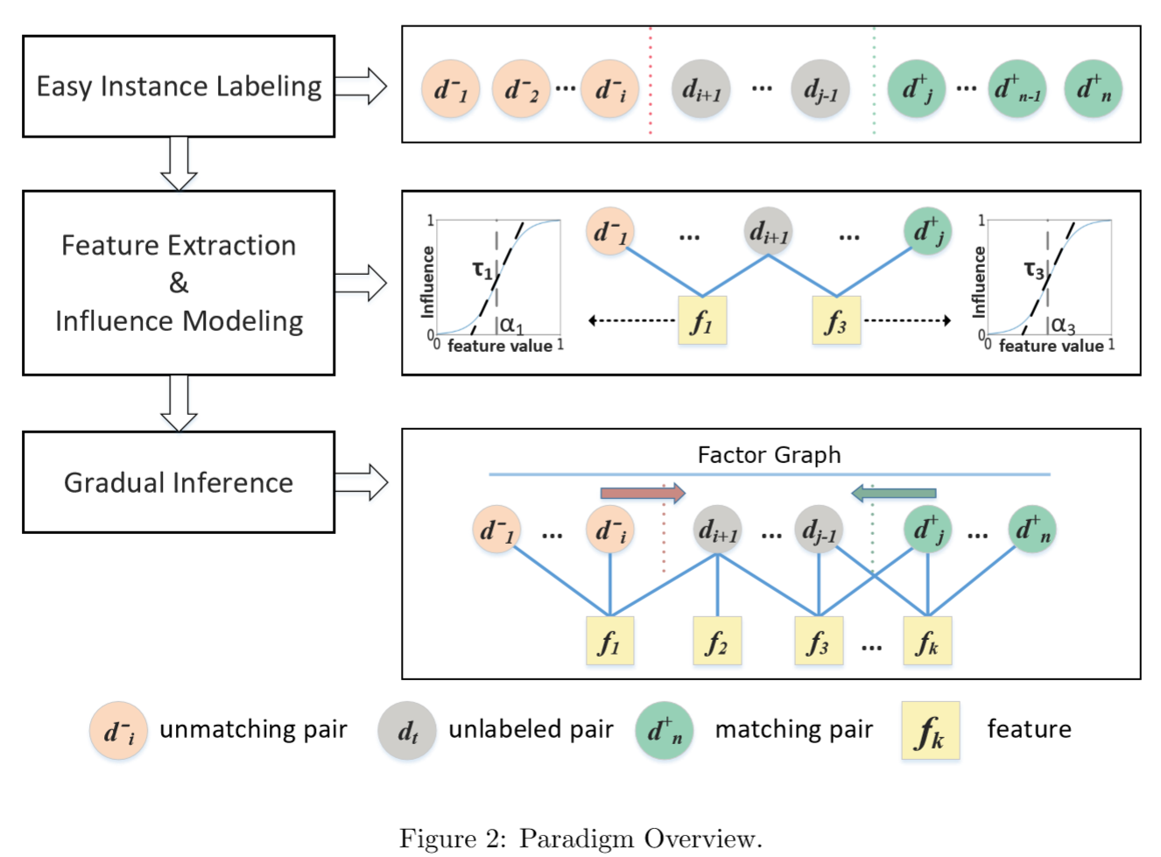
渐进机器学习的三个主要过程
简单实例识别
特征提取与影响力建模
渐进推理
Notes:
渐进机器学习主要包括三个模块：简单实例识别、特征提取与影响力建模和渐进推理

Slide 8
渐进机器学习——简单实例识别
简单实例识别
使用基础的聚类算法进行简单实例的标记。
Notes:
给定一个分类任务，如果没有足够的训练数据，通常很难准确标记任务中的所有实例。
但是，如果我们只需要简单标注任务中的简单实例，那么情况会变得容易

Slide 9
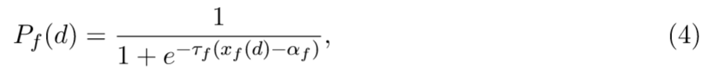
渐进机器学习——特征提取与影响力建模
特征提取与影响力建模
实体识别提取2种特征
属性相似度：对pair中两条记录的某些属性的相似度进行度量。
tokens ：同时出现在两条记录中或者只出现在其中一条记录中。
建模
给定一个特征（f）和一个pair（d）,可以使用公式4进行进行建模
Notes:
特征是简单实例与复杂实例之间传递信息的媒介。在这一步中，我们需要提取已标记的简单实例与未标记的复杂实例所共享的特征。为了促进实例之间有效信息的传递，我们提取不同种类的特征以捕获尽可能多的信息。特征提取后，我们再根据特征对实例标注的影响力建模。
给定一个特征（f）和一个pair（d）,可以使用公式4进行进行建模

Slide 10
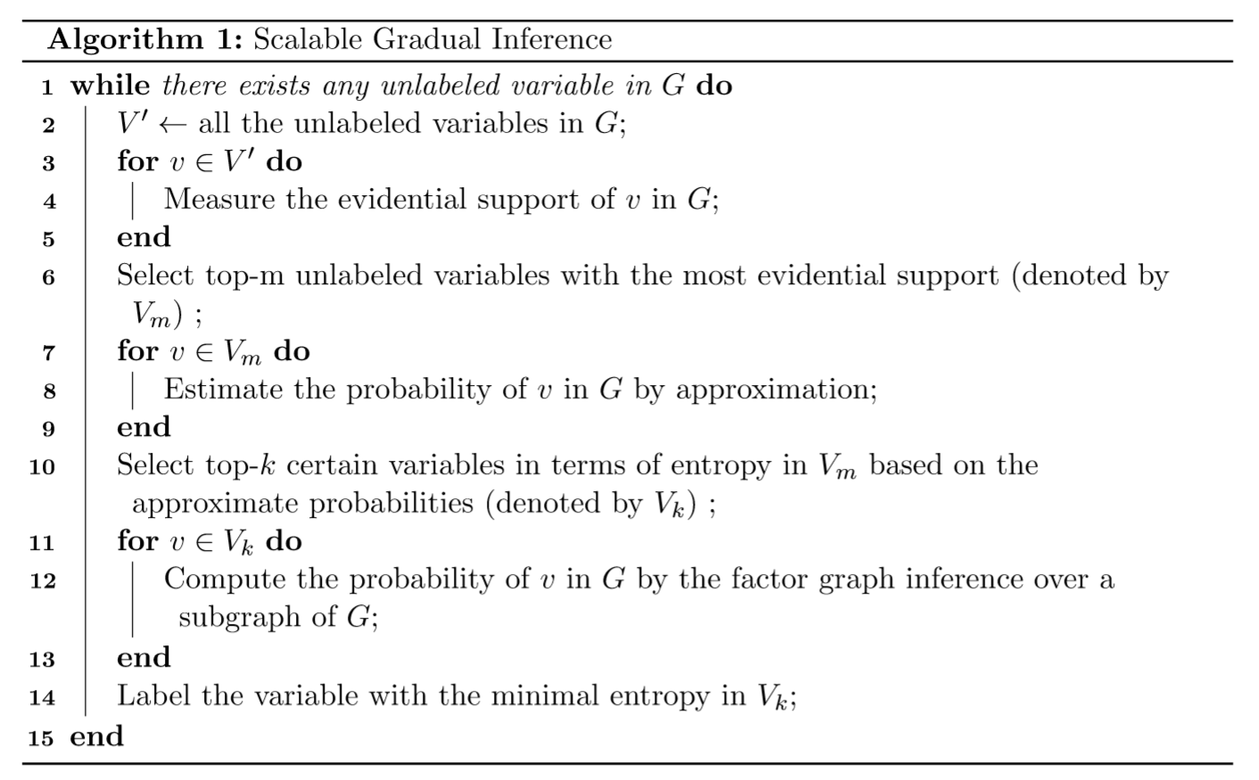
渐进机器学习——渐进推理
渐进推理
在这一步，我们构建因子图进行推理，逐步标记复杂实例。因子图包含已标记的简单实例，未标记的复杂实例以及它们共享的特征。
Notes:
在这一步，我们会逐步标记复杂实例。通过迭代因子图推断对因子图进行参数学习。在每次迭代中，我们选择具有最高证据确定性程度的未标记实例进行标记。重复进行迭代，直到标记了任务中的所有实例为止。值得注意的是，在渐进推理中，当前迭代中新标记的实例将用作后续迭代中的证据。

Slide 11
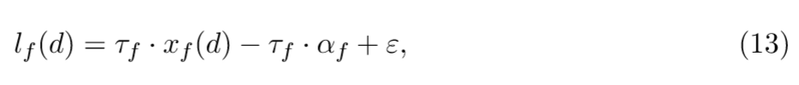
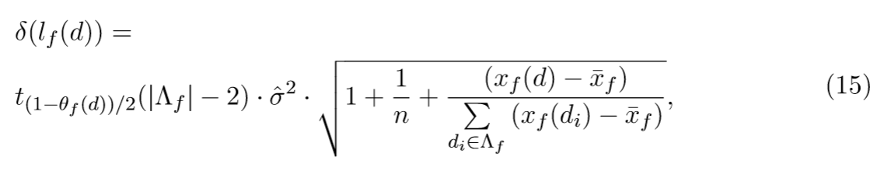
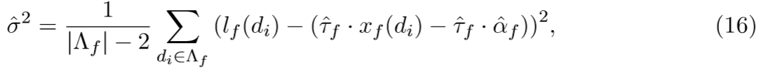
渐进推理——计算Evidential Support
参数
残差
人为指定的参数
T分布
与特征 f 相连的已标记变量的集合
Notes:
Evidential Support是挑选topm的指标。在这篇论文里，首先我先介绍一下这些符号的意义。公式13中的xfd是变量d在特征f上的值，我们称他为featurevalue。Tau和alpha是特征f当前的参数，通过线性回归得到，$是残差。Delta是人为指定的参数，公式15中的thetafd就是我们要求的es，它是通过T分布的值反推出来的。

Slide 12
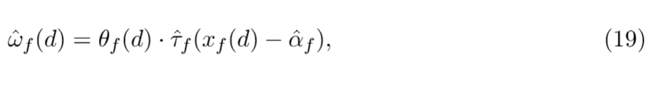
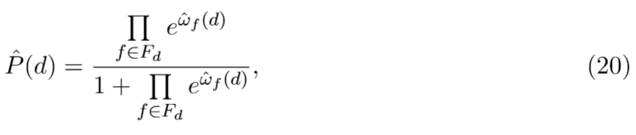
渐进推理——计算近似概率
Notes:
近似概率是挑选topk的指标。对于和变量相连的每一个特征，我们都可以根据公式19计算出一个权重。然后按照公式20，结合所有特征的权重，便可以计算得到变量的近似概率。最后根据公式12可以得到该变量的熵。对topm个变量计算各自的熵，按照熵最小原则对变量进行标记。

Slide 13
实验结果
/03

Slide 14
数据集
DBLP-Scholar（用DS表示）
Abt-Buy（用AB表示）
Songs（用SG表示）
DS数据集包含来自DBLP的一些出版文章实体和来自Google Scholar的出版文章实体。 实验将DBLP条目与Scholar条目进行匹配。
AB数据集包含来自Abt.com和Buy.com的产品实体。 实验将Abt条目与Buy条目进行匹配。
SG数据集包含歌曲实体，其中一些实体引用自相同的歌曲。实验标注在同一张表中的歌曲实例

Slide 15
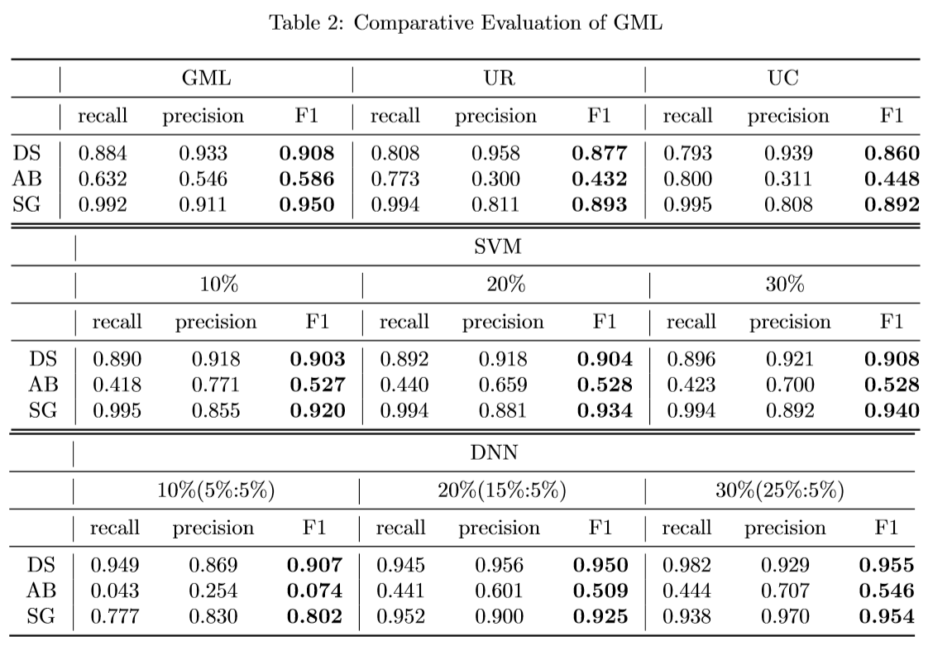
实验结果

Slide 16
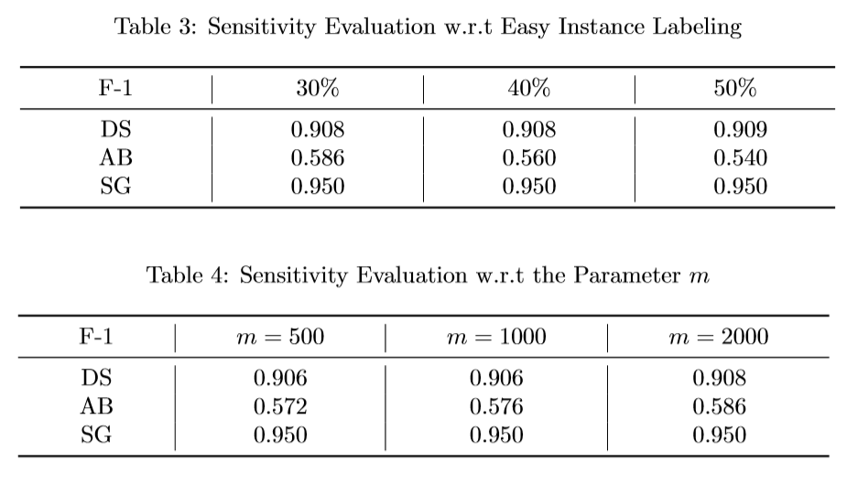
实验结果

Slide 17
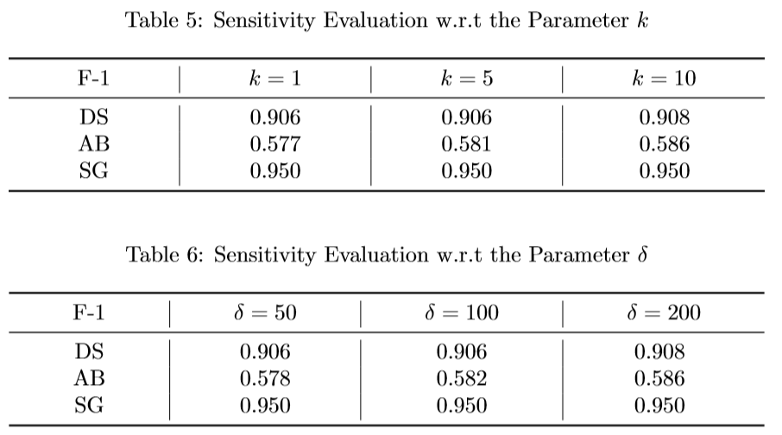
实验结果

Slide 18
结论
/04

Slide 19
结论
渐进机器学习从给定任务中的一些简单实例开始，然后基于迭代因子图推论逐步标记任务中更具挑战性的实例，无需任何人工干预。
三个过程：
简单实例识别
特征提取与影响力建模
渐进推理

